Slide 1
PHÒNG GIÁO DỤC VÀ ĐÀO TẠO QUẬN LONG BIÊN
TRƯỜNG MẦM NON LONG BIÊN A
LÀM QUEN VĂN HỌC
Đề tài: Thơ “Tết đang vào nhà”

Slide 2

Bài thơ: Tết đang vào nhà
Tác giả: Nguyễn Hồng Kiên

Slide 3
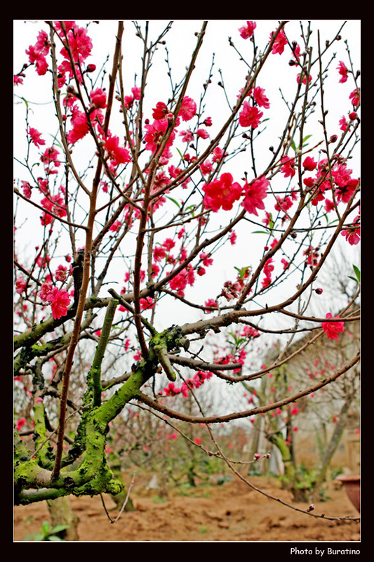

Slide 4
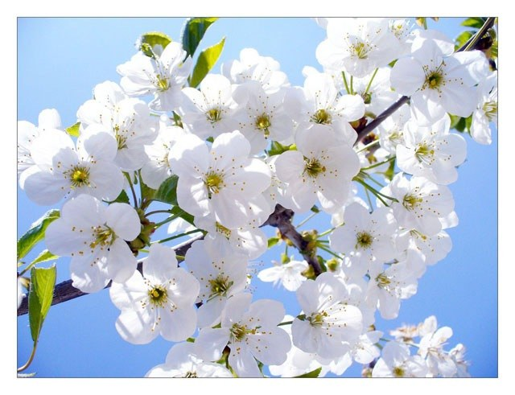

Slide 5
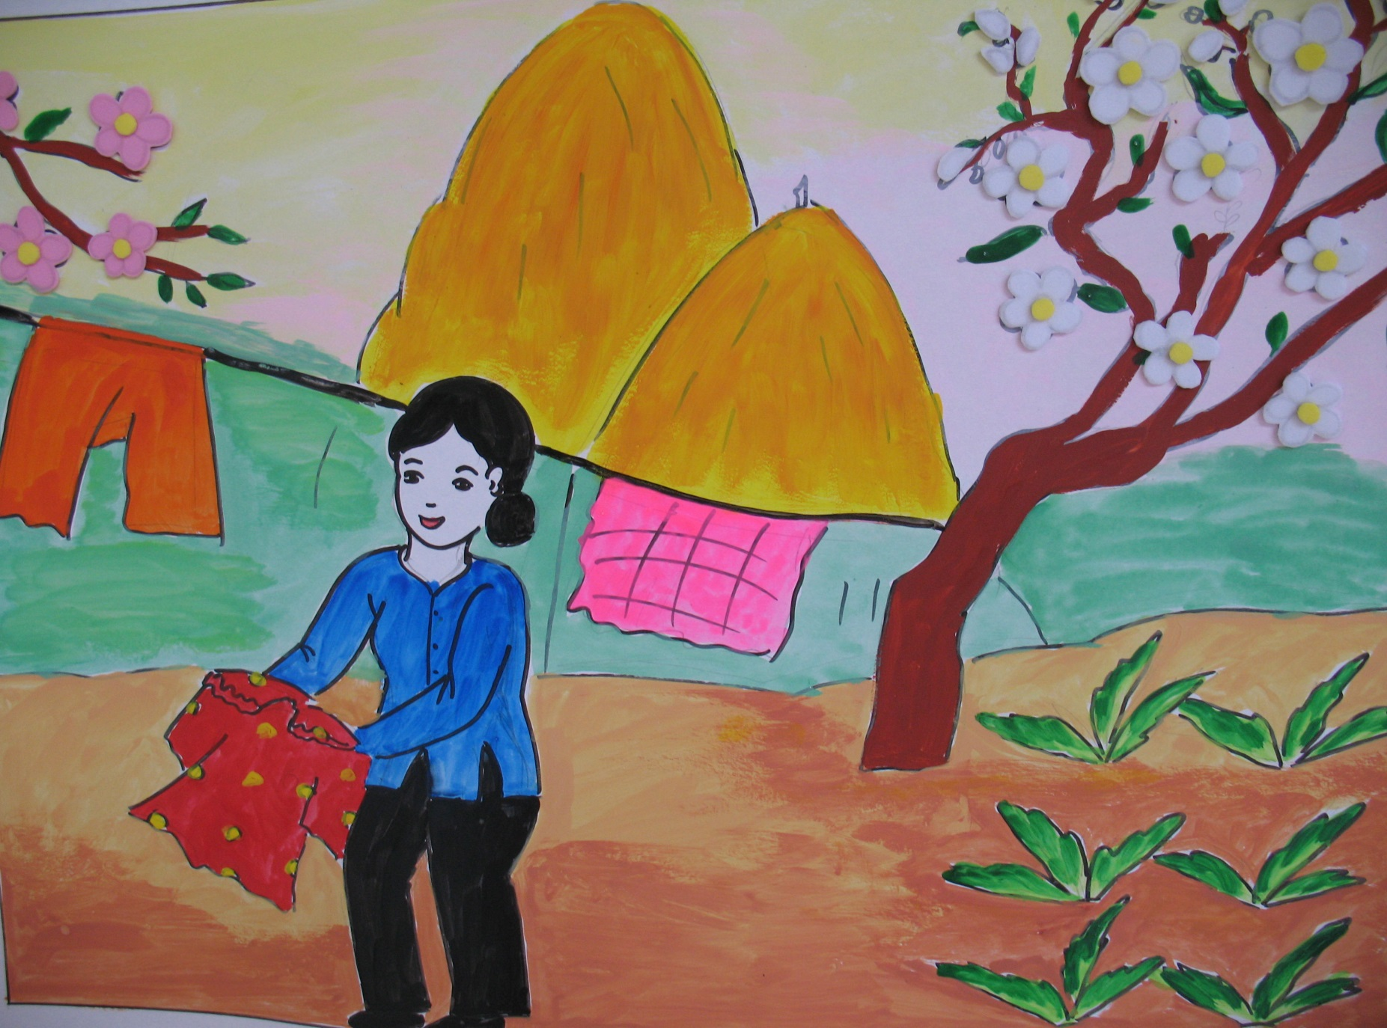


Slide 6
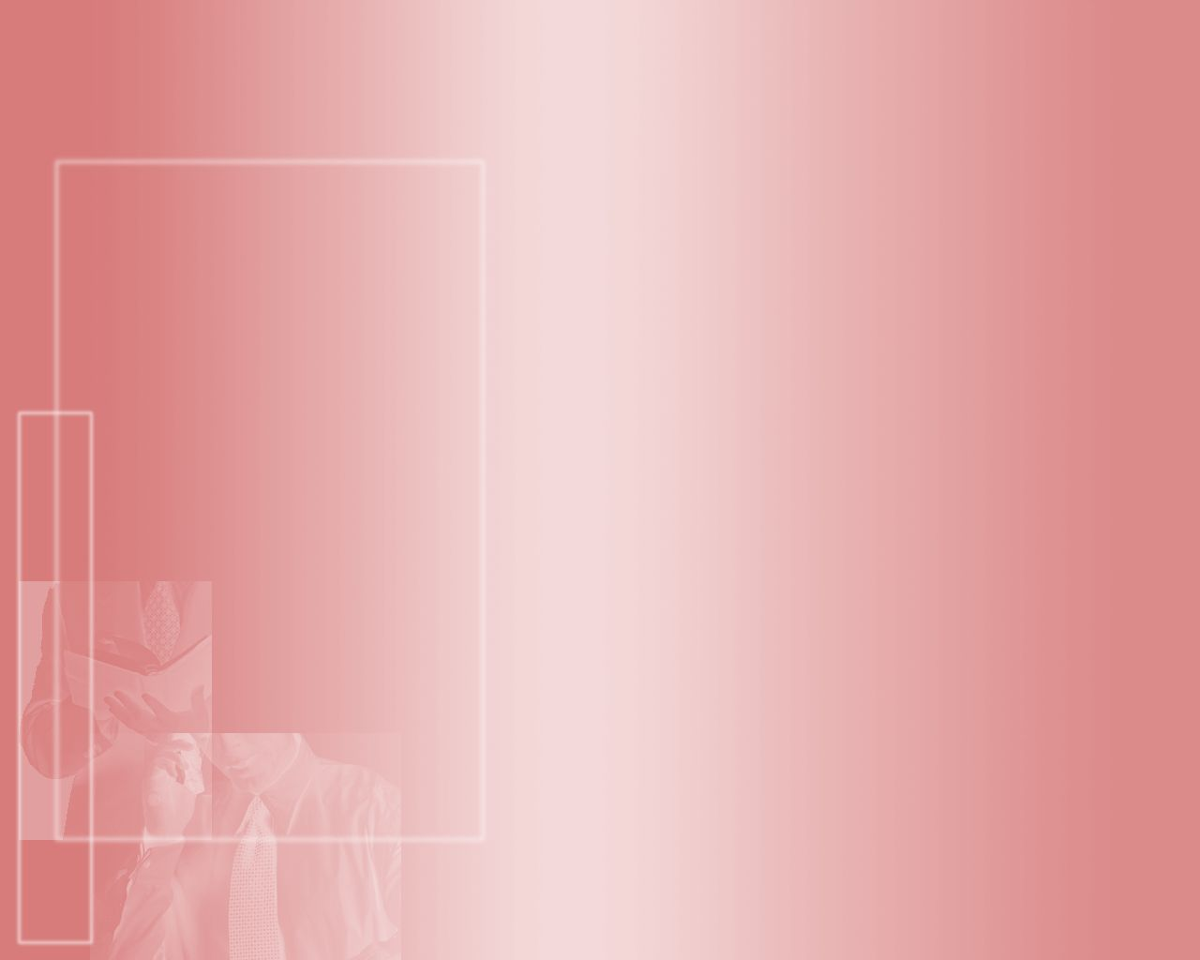
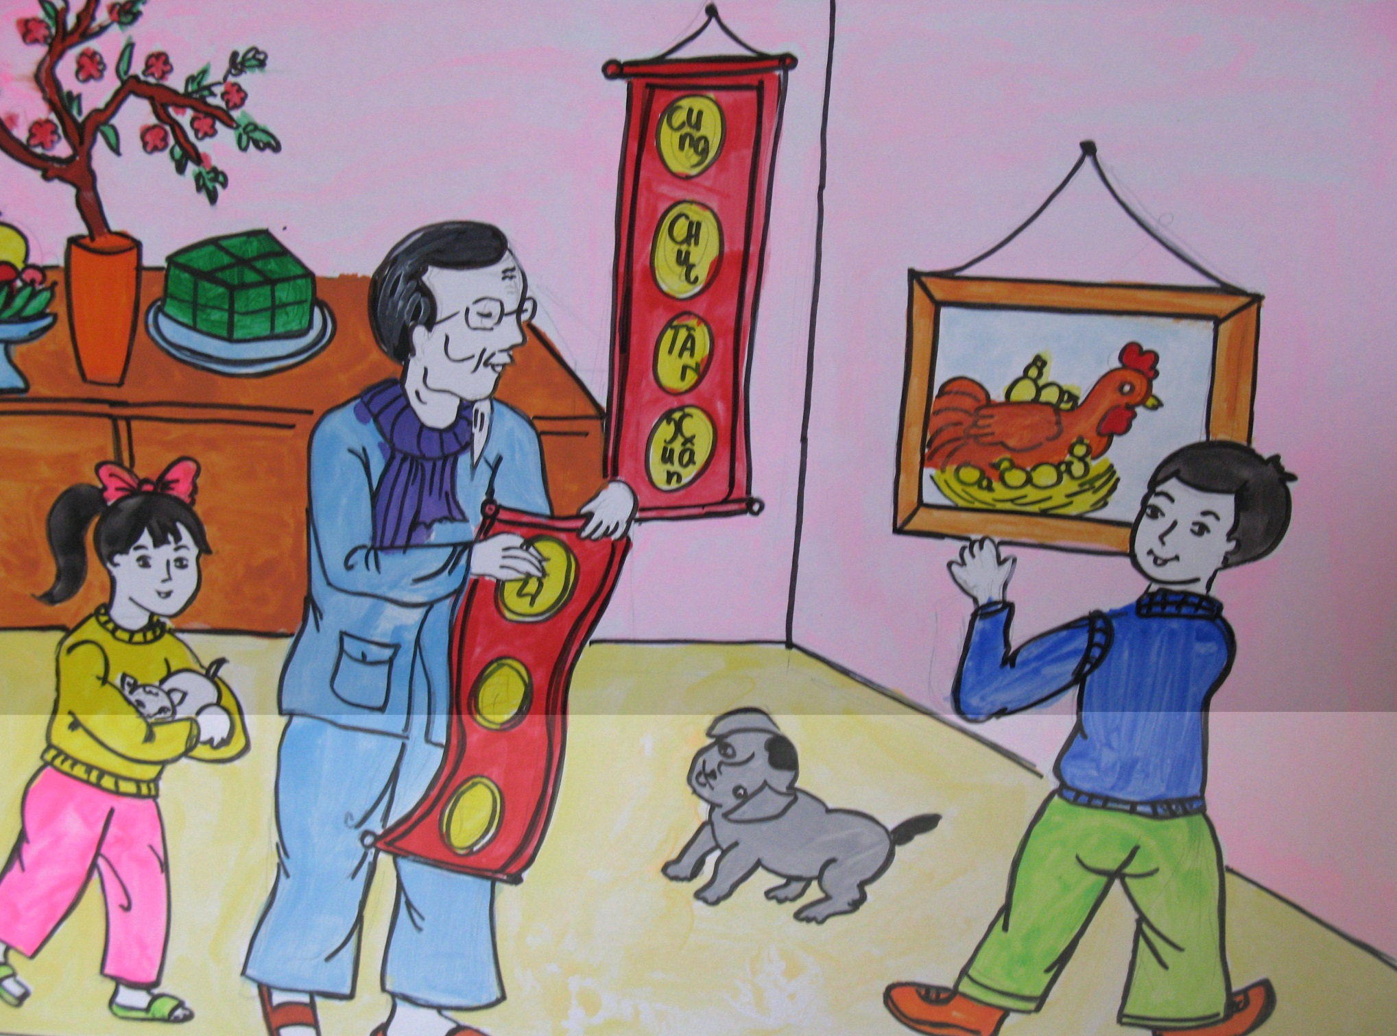

Slide 7


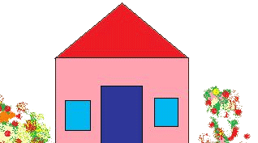
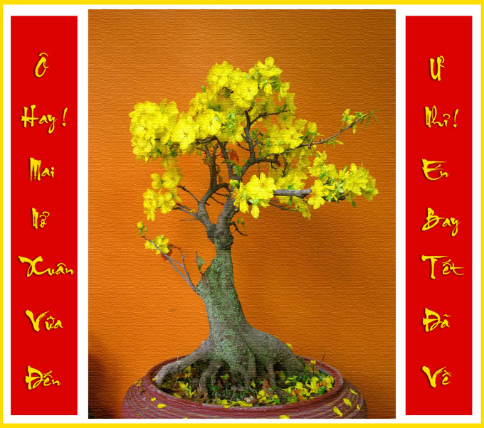
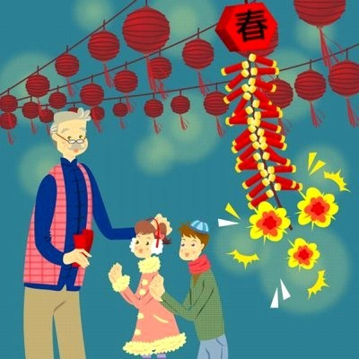
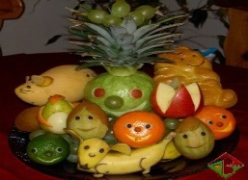
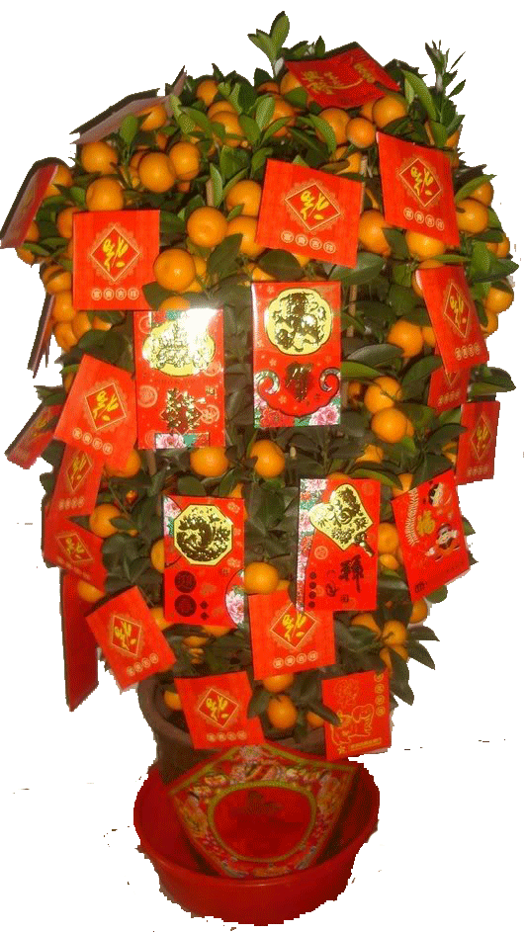
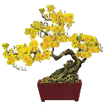
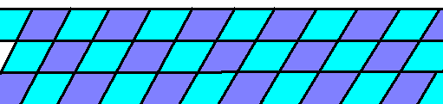


Slide 8
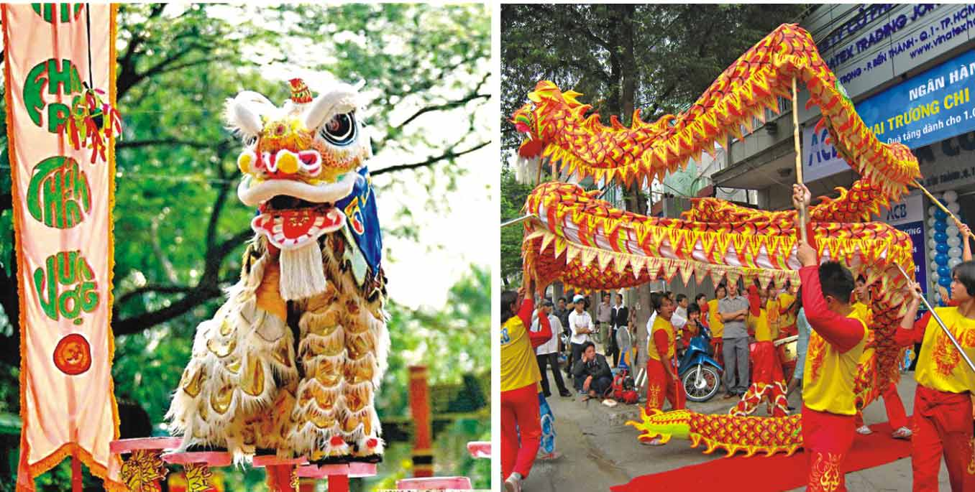

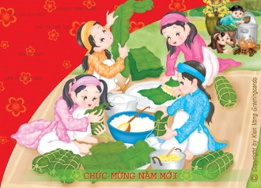

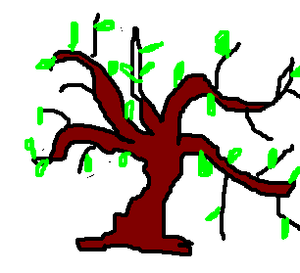
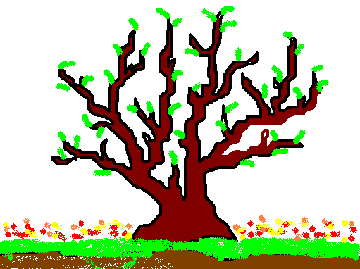
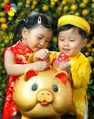



Slide 9
Hoa mai trong vườn Rung rinh cánh trắng
Hoa đào trước ngõ Cười vui sáng hồng

Slide 10
Sân nhà đầy nắng
Mẹ phơi áo hoa

Slide 11
Em dán tranh gà
Ông treo câu đối

Slide 12
Tết đang vào nhà Sắp thêm một tuổi

Slide 13
Đất trời nở hoa.

Slide 14

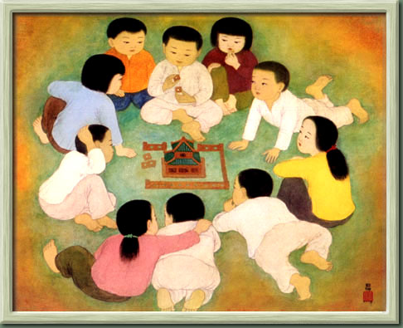



Trò chơi đọc thơ theo tranh

Slide 21
GiỜ HỌC ĐẾN ĐÂY LÀ KẾT THÚC

